Slide 1
Familie 6. trinn

Slide 2
​
​
Inngangsmusikk
Notes:
Sett på inngangsmusikk:
For Indre Østfold kommune: Waterloo.mp4
For eksterne kommuner: ABBA - Waterloo (Official Lyric Video) (youtube.com)

Slide 3
Pust og bevegelse
Notes:
Øvelsen heter «stramme og slippe»
Pusteøvelse - Stramme og slippe
Når du skal gjennomføre pusteøvelsen med elevene, velger du selv om du vil vise filmen eller om du modellerer selv.
Dersom du ønsker å benytte en annen øvelse, finner du flere eksempler på https://www.io.kommune.no/tjenester/skole-og-utdanning/robuste-barn/pust-og-bevegelse/

Slide 4
Vi ser film!
To hjem
Notes:
Introduser filmen: I dag skal vi se på en film som handler om skilsmisse og hvordan skilsmisse kan være vanskelig. I filmen får vi se hvordan det kan være og få noen tips til hvordan takle det best mulig.
Skilsmisse er vanskelig. Hvordan takle det best mulig?
Varighet 2.46

Slide 5
Hvordan kan det føles ulikt for barn som opplever at foreldrene skiller seg?
Notes:
Hvordan kan det føles ulikt for barn som opplever at foreldrene skiller seg?
La elevene komme egne forslag, lærer kommer med forslag ved behov.
For eksempel:
Alle barn opplever skilsmisse ulikt, ut ifra hvordan skilsmissen er. Barna kan føle på sinne, sorg, lettelse, glede, frustrasjon og et ansvar for at foreldrene ble skilt. De kan også oppleve å få dårlig samvittighet ovenfor en eller begge foreldrene, samt få bekymringer rundt samvær og penger.

Slide 6
CL: Idémyldring
Notes:
CL: Idémyldring
Læreren deler klassen inn i par. Hvert par får utdelt post-it-lapper og hver sin blyant. Læreren stiller et spørsmål om gangen og elevene får fra 1-3 minutter på å skrive ned svarene sine på post-it-lappene. De skriver ett svar på en post-it-lapp og legger den på midten av bordet. Når tiden er ute, skal parene kort diskutere svarene sine sammen og sortere ut lappene. Etterpå blir det en felle gjennomgang av noen av svarene i plenum. Her kan lærer skrive opp svarene som blir gitt, så det blir synlig og oversiktlig for elevene.
Spørsmål:
Hva kan du gjøre hvis du har det vanskelig med to hjem?
Hva kan du gjøre om du ser vennen din har det vanskelig i to hjem?

Slide 7
Vi leker!
Memory med elever
Notes:
Memory med elever
Formål: Oppmerksomhet, bevegelse, kaoskontroll
Beskrivelse: Den voksne deler elevene inn i par. En elev (som har lyst) skal være «gjetter» og gå på gangen. Alle par finner hver sin korte lyd eller bevegelse som er felles for paret, deretter blander alle elevene seg i klasserommet slik at parene ikke står ved siden av hverandre. Eleven på gangen kommer inn i klasserommet og sier et navn. Den navngitte eleven viser sin lyd eller bevegelse. Så må «gjetteren» fortsette å si navn, til helt til «gjetteren» klarer å finne parene med samme lyd eller bevegelse. Denne leken skaper god stemning!
Tips:
Velg kun ett alternativ, altså enten lyd eller bevegelse, dersom du tenker det vil bli mest vellykket i din klasse. Elevene kan f.eks velge dyrelyder eller ordklasser.
Gruppene bør ikke være større enn 6-7 par. Er det oddetall kan en gruppe være på tre personer.
For at leken skal gå fortere, kan dere velge to «gjettere» som samarbeider.

Slide 8
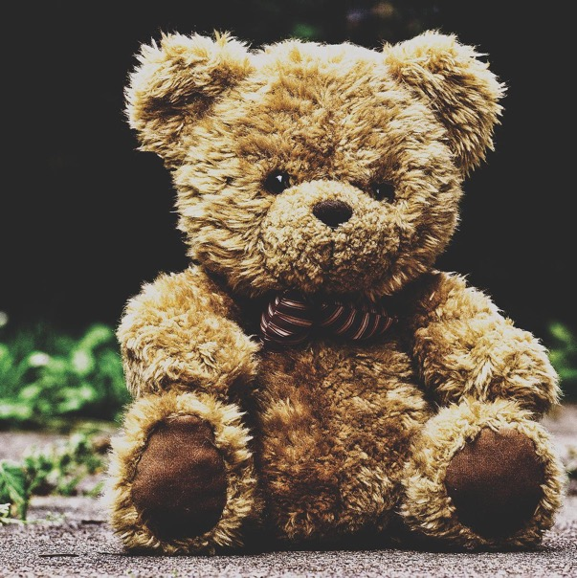
Vi oppsummer sammen i ringen
    Hva likte du i dag?
    Hva lærte du?
    Hvorfor er dette viktig å snakke om?
    Hva kan vi øve på?
Notes:
Vi setter oss i ringen og oppsummerer sammen.
Prosess: Sende en ball e.l. rundt i ringen. Alle får ordet etter tur. Elevene sier en ting hver. Det er helt fint å si det samme som de andre, eller noe annet. Vi tar et spørsmål av gangen.
Vi bytter spørsmål underveis, f. eks når 5-6 elever har svart.
Hva likte du i dag?
Hva lærte du?
Hvorfor er dette viktig?
Hva kan vi øve på?
Foto: Bildet er tatt av Bildet er tatt av Alexas_Fotos fra Pixabay

